Slide 1

ClassCastException
Martina Luketina
07.12.2024

Slide 2
Inhalt
1. Einführung
2. Ausnahmen (Exceptions)
2.1. Arten von Ausnahmen
3. ClassCastException
3.1. Konstruktoren für ClassCastException
3.2. Geerbte Methoden
3.3. Wichtige Merkmale
4. Beispiele
5. Quiz
6. Zusammenfassung
7. Quellen

Slide 3
1. Einführung
Das Thema meines Vortrags ist ClassCastException.
In diesem Vortrag befassen wir uns mit Java Ausnahmen, insbesondere mit der Ausnahme ClassCastException.
Ausnahmen sind ein essenzielles Konzept in der Programmiersprache Java, um unerwartete und unerwünschte Ereignisse während der Programmausführung zu handhaben.
Das Ziel ist zu erklären, was Ausnahme sind und warum sie auftreten, mit besonderem Fokus auf die Ausnahme ClassCastException.

Slide 4
2. Ausnahmen (Exceptions)
Was sind Ausnahmen?
Unerwünschte und unerwartete Ereignisse, die während der Programmausführung auftreten
Sie stellen ein Objekt dar, das Informationen über den Fehler enthält:
Name der Ausnahme
Beschreibung des Programmzustands, als die Ausnahme auftrat
Ausnahmenbehandlung
Ein effektiver Mechanismus zur Behandlung von Fehlern während der Programmausführung
Ermöglicht die Aufrechterhaltung des normalen Programmflusses

Slide 5
2.1. Arten von Ausnahmen
In Java definierte Ausnahmen:
1. Geprüfte Ausnahmen (Checked Exceptions):
Werden während der Kompilierung überprüft
2. Ungeprüfte Ausnahmen (Unchecked Exceptions):
Werden während der Laufzeit überprüft
Benutzerdefinierte Ausnahmen:
Werden für spezielle Situationen erstellt, die von den eingebauten Ausnahmen nicht abgedeckt werden.

Slide 6
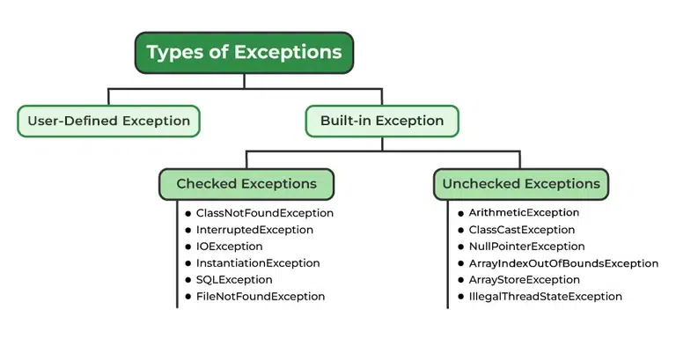
Bild 1: Arten von Ausnahmen
Quelle: https://www.geeksforgeeks.org/exceptions-in-java/

Slide 7
3. ClassCastException
Teil der Ausnahmehierarchie in Java
Erbt von der Klasse RuntimeException
Tritt auf, wenn der Code versucht, ein Objekt in eine Unterklasse zu konvertieren, die keine Instanz des Objekts ist.

Slide 8
3.1. Konstruktoren für ClassCastException
ClassCastException()
Erstellt ein Ausnahmeobjekt ohne Details
ClassCastException(String s)
Erstellt ein Ausnahmeobjekt mit einer detaillierten Fehlermeldung
Parameter: s – Textnachricht zur Beschreibung des Fehlers

Slide 9
3.2. Geerbte Methoden
Von der Klasse Throwable:
getMessage()
printStackTrace()
getCause()
toString()
Von der Klasse Object:
equals()
hashCode()
notify()
wait()

Slide 10
3.3. Wichtige Merkmale
Implementiert das Interface Serializable
Häufig verwendet für Debugging und zur Verfolgung von Fehlern im Zusammenhang mit falschen Typkonvertierung

Slide 11
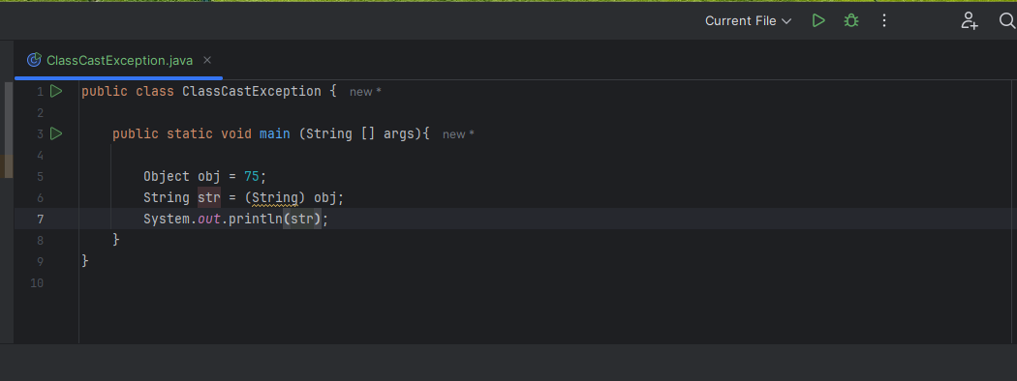
4. Beispiel 1
Eine ClassCastException tritt auf, wenn in Java eine Typumwandlung zwischen Klassen versucht wird, aber die in der Klassenhierarchie nicht kompatibel sind..
Objekt enthält eine Instanz von Integer, die nicht mit String kompatibel ist.

Slide 12
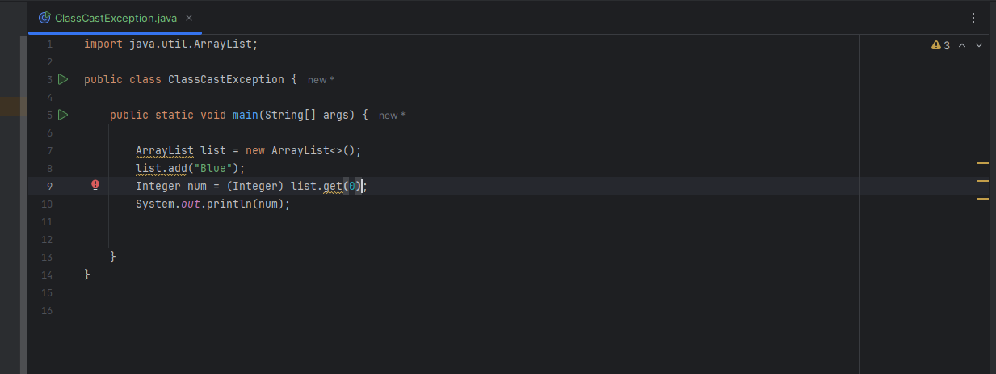
4. Beispiel 2
Eine ClassCastException tritt auf, wenn ich versuche, ein Objekt vom Typ String in den Typ Integer zu casten.
Dies führt zu einer ClassCastException, da String und Integer nicht kompatibel sind.

Slide 13
5. Quiz
In welchem der folgenden Fälle wird eine ClassCastException ausgelöst?
Wenn versucht wird, ein Integer-Objekt in einen String umzuwandeln
Wenn das Programm versucht eine nicht existierende Datei zu laden
Wenn eine falsche Syntax für die Deklaration einer Variablen verwendet wird.

Slide 14
6. Zusammenfassung
Ausnahmen in Java sind ein mächtiges Werkzeug, um unerwartete Fehler während der Programmausführung zu erkennen und kontrolliert zu behandeln.
Die ClassCastException ist ein spezifisches Beispiel, das zeigt, wie wichtig die richtige Typprüfung und der Einsatz von Generics sind, um solche Fehler zu vermeiden.
Wichtige Erkenntnisse:
Vermeidung von Fehlern
Bedeutung von Ausnahmebehandlung

Slide 15
7. Quellen
https://www.geeksforgeeks.org/exceptions-in-java/
https://docs.oracle.com/javase/8/docs/api/java/lang/RuntimeException.html
https://docs.oracle.com/javase/specs/jls/se13/html/jls-11.html#jls-11.1.1
Exception (Java Platform SE 8 )
https://www.youtube.com/watch?v=qYpmE7Lxcys
09: Ausnahmebehandlung (Exceptions), GOTO, Exception-Hierarchie, Fail Fast
Themensprechstunde #9 Exceptions
Java Foundations Exam Fundamentals Exam Code 1Z0-811, Hanumant Deshmukh, 20.05.2024

Slide 16
Danke für Ihre Aufmerksamkeit!
Haben Sie Fragen?

